Slide 1
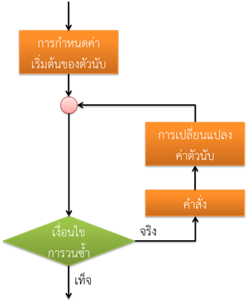
Iteration & Looping
เป็นการทำซ้ำของกระบวนการ การทำซ้ำในเชิงคณิตศาสตร์และในเชิงคอมพิวเตอ์ ที่เราเรียกกันว่า Loop
เท็จ
เปลี่ยนค่าตัวนับ
เงื่อนวนซ้ำ
คำสั่ง
จริง

Slide 2
แสดงสัญลักษณ์แบบวนซ้ำ
กดปุ่ม A
วนซ้ำ 10 ครั้งหรือยัง
แสดงสัญลักษณ์รูปหัวใจ
เท็จ
จริง
ปิดไฟ LED
จบ

Slide 3
นับจำนวนแบบวนซ้ำ
number = 0
เพิ่มค่า number 1 ค่า
บวกค่าเพิ่ม 10 ครั้งหรือยัง
เท็จ
แสดงค่า number
จริง
จบ

Slide 4
นับจำนวนโดยใช้การกำหนดค่าวนรอบจากตัวแปร
count = 10
ปิดไฟ
วนรอบ ครบจำนวนที่ count = 10 หรือยัง
เท็จ
รูปหัวใจ
จริง
จบ

